Slide 1

Základní škola a Mateřská škola Bílá Třemešná, okres Trutnov
Předmět: ZEMĚPIS 8
Název: EVROPA – OPAKOVÁNÍ II
Autor: Ing Věra Kubová
Číslo projektu: CZ. 1.07/1.4.00/21.3315

Slide 2
Anotace
Prezentace slouží k seznámení s regiony Evropy
Materiál je určen k využití pro práci s interaktivní tabulí.
Slouží k probírání učiva Evropské státy formou prezentace a k doplnění učiva o Evropě. Materiál obsahuje obrázky k větší názornosti a zpestření výuky
Prezentace slouží k práci s mapou.
Zeměpis 8. ročník

Slide 3
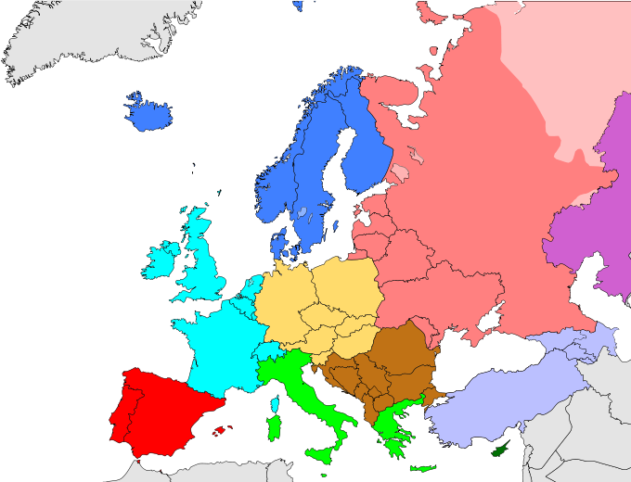
EVROPA – JIHOVÝCHODNÍ
STÁTY - OPAKOVÁNÍ
SRBSKO
CHORVATSKO
MOLDAVSKO
SLOVINSKO
RUMUNSKO
BOSNA A HERCEGOVINA
BULHARSKO
ČERNÁ HORA
ALBÁNIE
MAKEDONIE

Slide 4
EVROPA – JIHOVÝCHODNÍ
PŘIŘAĎ K ČÍSLŮM JMÉNA STÁTŮ A DOPLŇ HLAVNÍ MĚSTA
SRBSKO
CHORVATSKO
MOLDAVSKO
SLOVINSKO
6
7
4
5
RUMUNSKO
BOSNA A HERCEGOVINA
8
BULHARSKO
3
9
ČERNÁ HORA
2
10
ALBÁNIE
MAKEDONIE
1

Slide 5
EVROPA – VÝCHODNÍ
STÁTY - OPAKOVÁNÍ
ESTONSKO
LOTYŠSKO
LITVA
RUSKO
BĚLORUSKO
UKRAJINA

Slide 6
EVROPA – VÝCHODNÍ
PŘIŘAĎ K ČÍSLŮM JMÉNA STÁTŮ A DOPLŇ HLAVNÍ MĚSTA
ESTONSKO
LOTYŠSKO
1
2
3
LITVA
RUSKO
4
BĚLORUSKO
5
6
UKRAJINA

Slide 7
Použité zdroje
Použitá literatura:
Zeměpis 8 pro ZŠ a VG UČ /nové vydání/ Jeřábek Milan, Anděl Jiří, Peštová Jana, Kastner Jiří
OBRÁZKY
KOLJA21. Europe subregion map world factbook.svg [online]. [cit. 8.1.2014]. Dostupný na WWW: http://commons.wikimedia.org/wiki/File:Europe_subregion_map_world_factbook.svg
Jiné zdroje:
Veškeré obrázky, fotografie, animace a podprogramy jsou dílem autora, nebo pochází z volně přístupných zdrojů

